Slide 1

翻译工作台&对象名称设置机翻操作指引
© Beijing Facishare Technology Co., Ltd. www.fxiaoke.com

Slide 2
目录
翻译工作台机翻操作指引
对象名称设置机翻操作指引

Slide 3
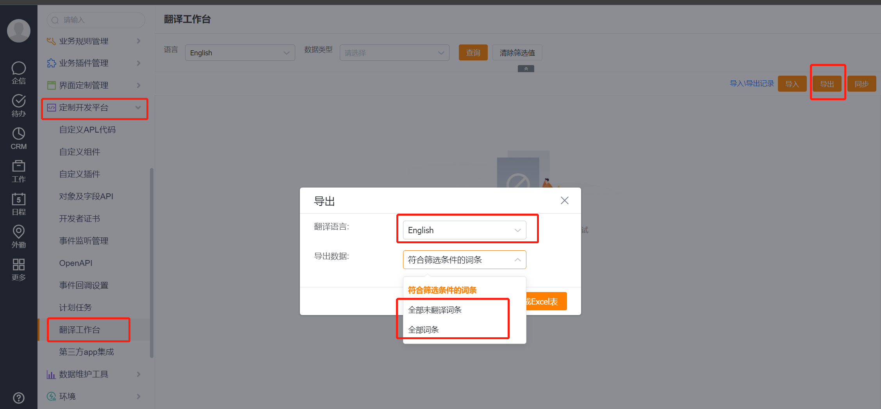
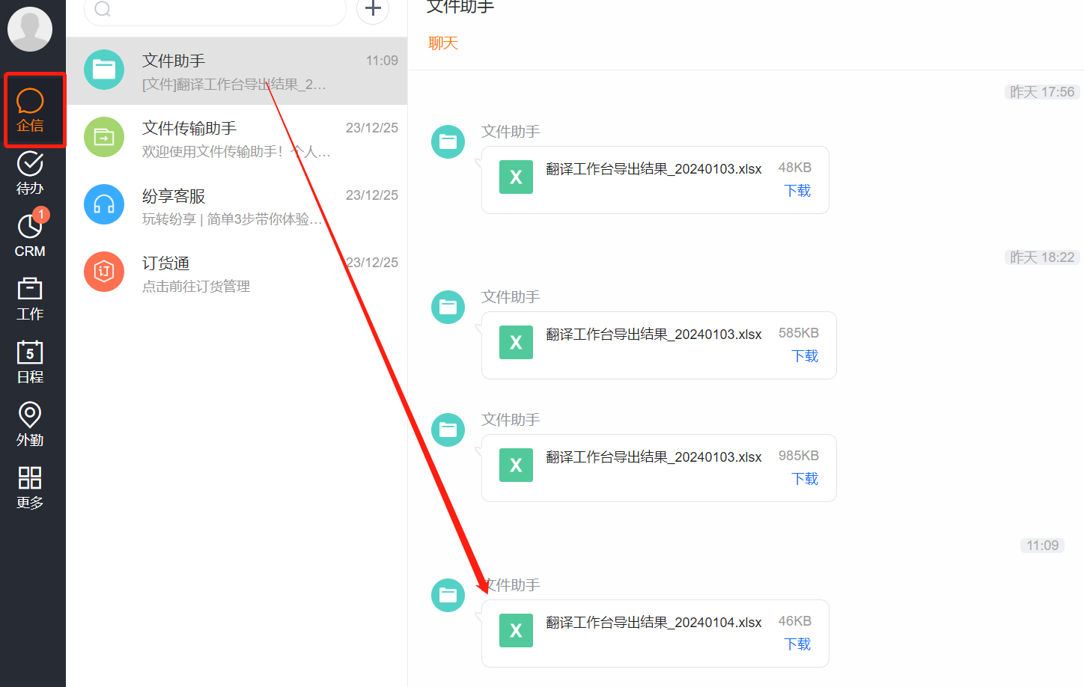
翻译工作台机翻操作指引（1/4）
Instructions:
在导航栏的【定制开发平台】下，点击【翻译工作台】，进入翻译工作台
点击【导出】
选择目标【翻译语言】和【导出数据】，点击生成excel表
在企信的文件助手中，找到翻译工作台导出结果excel表，点击【下载】
2
3
1
4

Slide 4
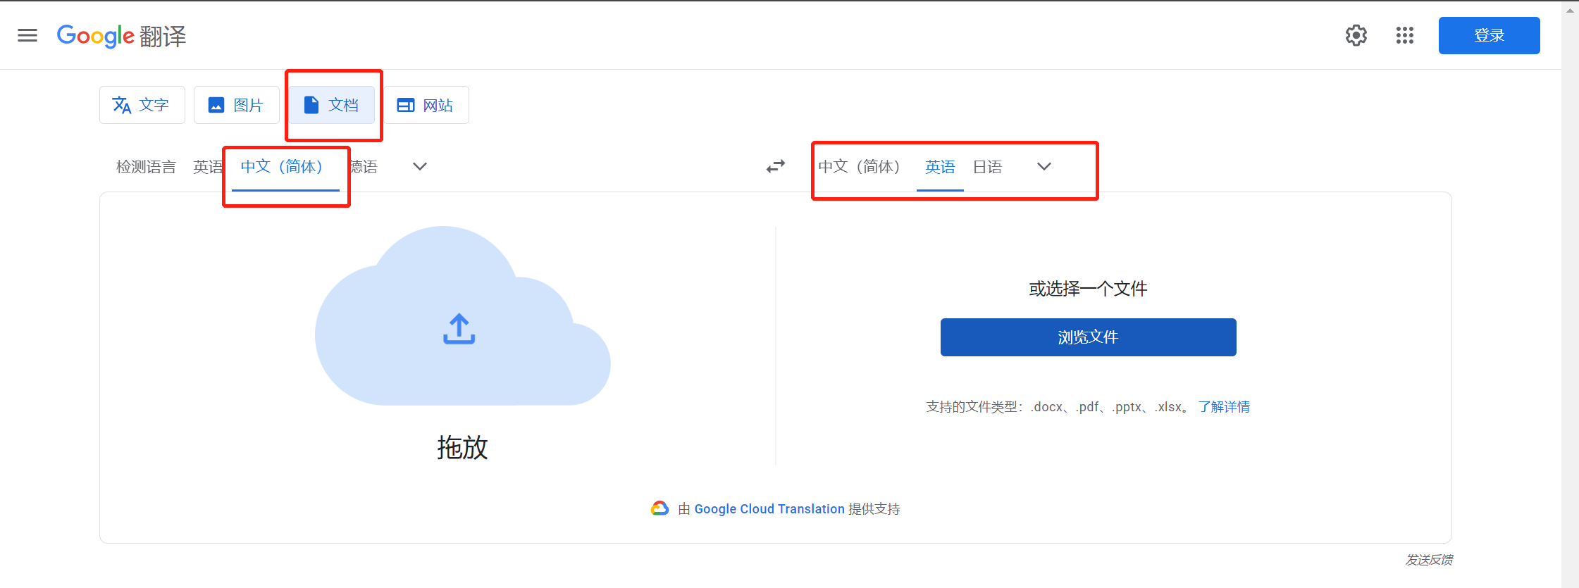
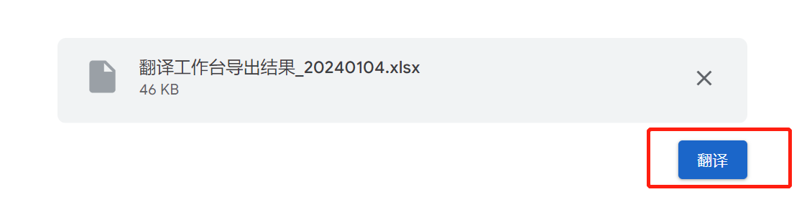
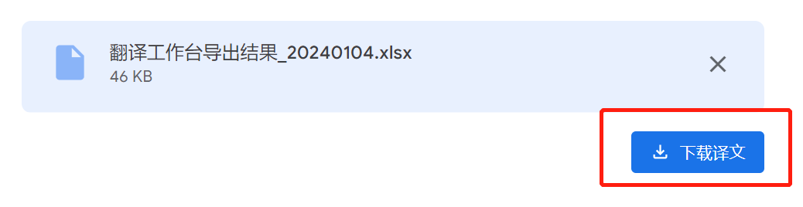
翻译工作台机翻操作指引（2/4）
Instructions:
点击进入谷歌翻译官网：translate.google.com.hk
在左上方的菜单栏选择【文档】，进行文档翻译
选择翻译语言
将需要翻译的文档拖放到对应的区域，点击【翻译】
翻译完毕后，点击【下载译文】，可获取文档翻译结果
谷歌翻译官网：translate.google.com.hk
1
2
3
4
5

Slide 5
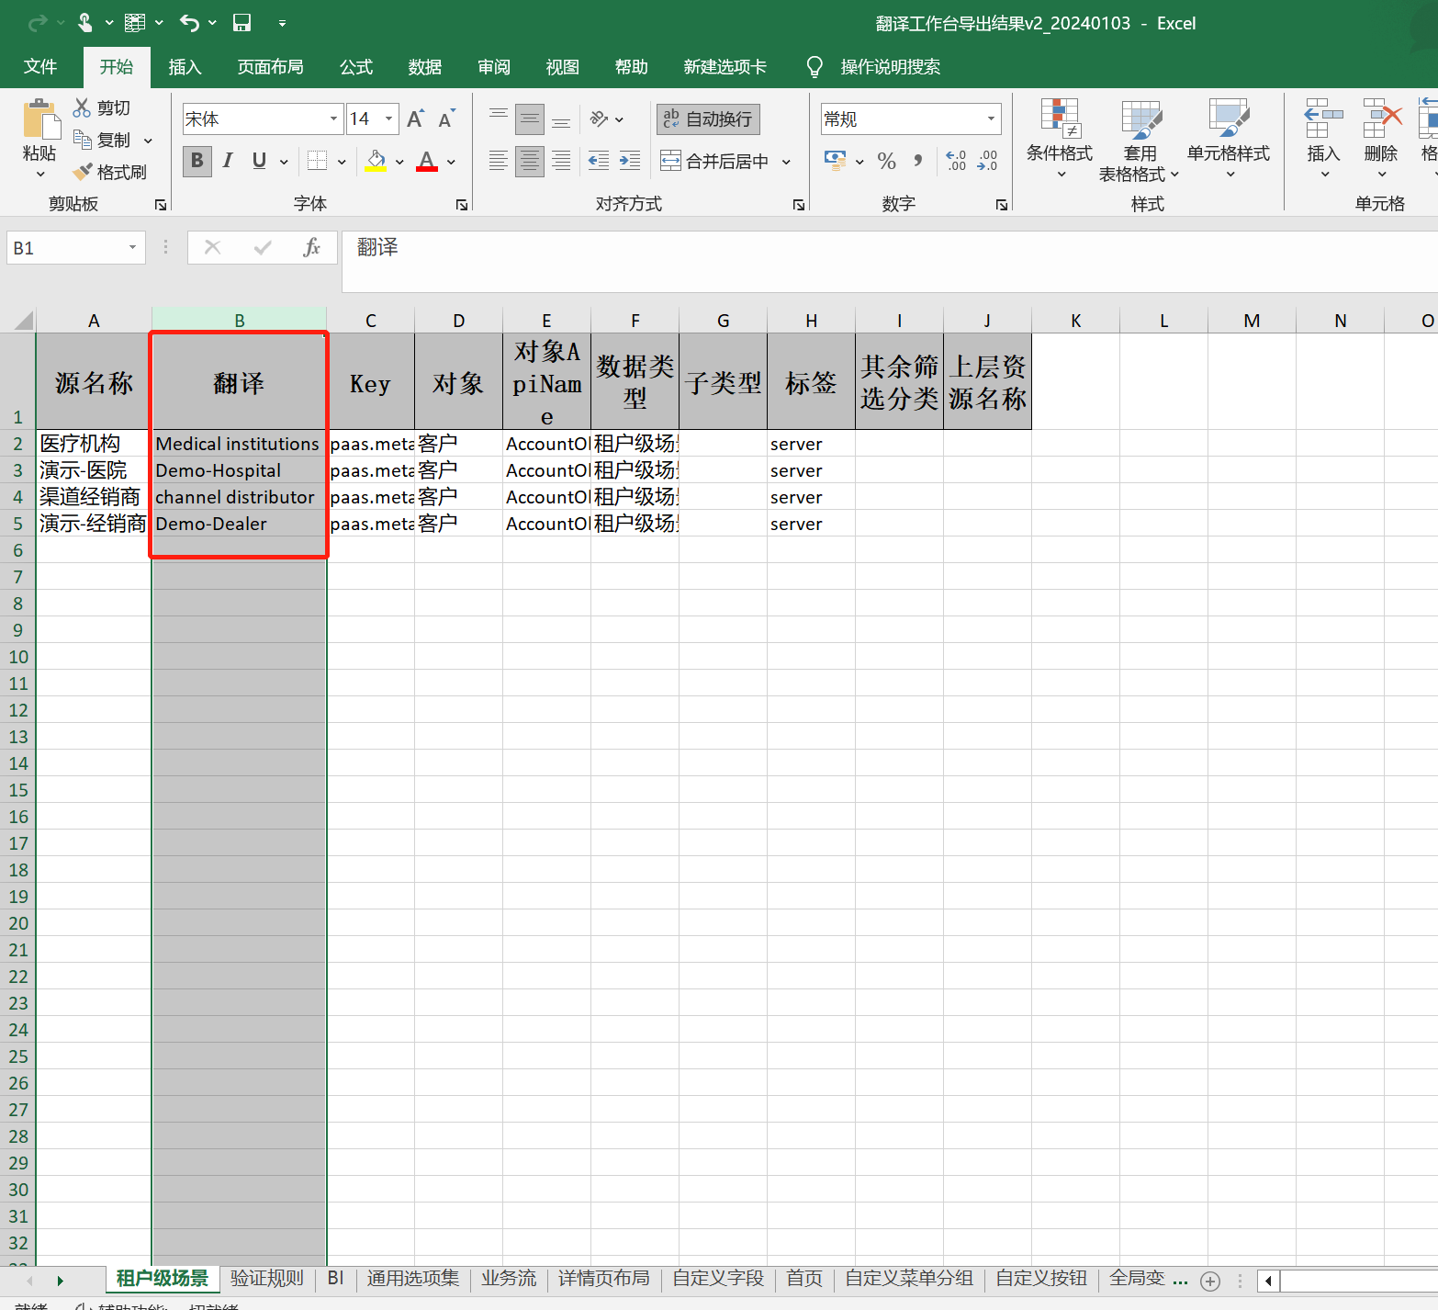
翻译工作台机翻操作指引（3/4）
Instructions:
将谷歌翻译结果，复制黏贴到导出excel的翻译列

Slide 6
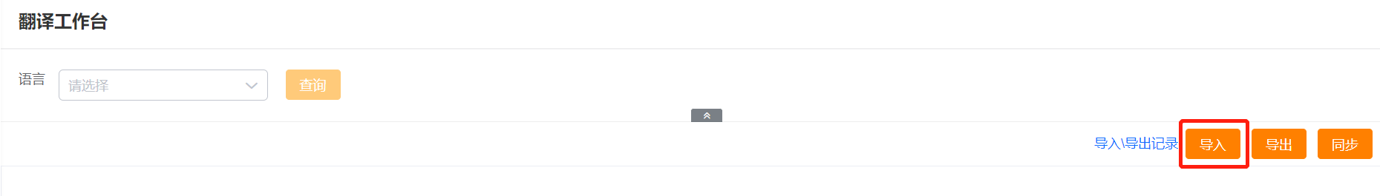
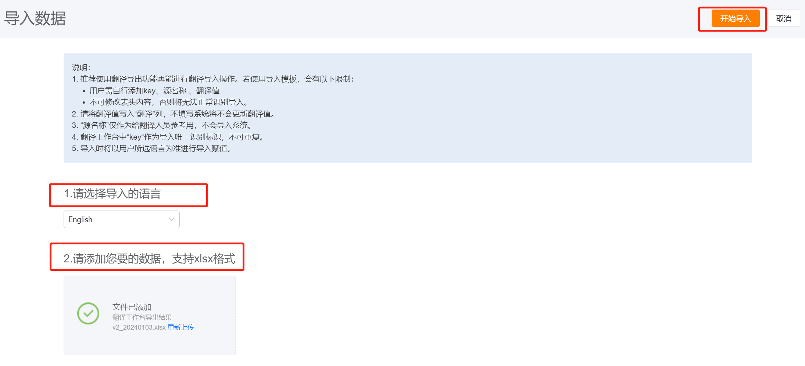
翻译工作台机翻操作指引（4/4）
Instructions:
回到翻译工作台，点击【导入】
选择目标翻译语言
添加已翻译好的excel文件
点击【开始导入】，即可批量导入词条进行翻译
1
4
2
3

Slide 7
目录
翻译工作台机翻操作指引
对象名称设置机翻操作指引

Slide 8
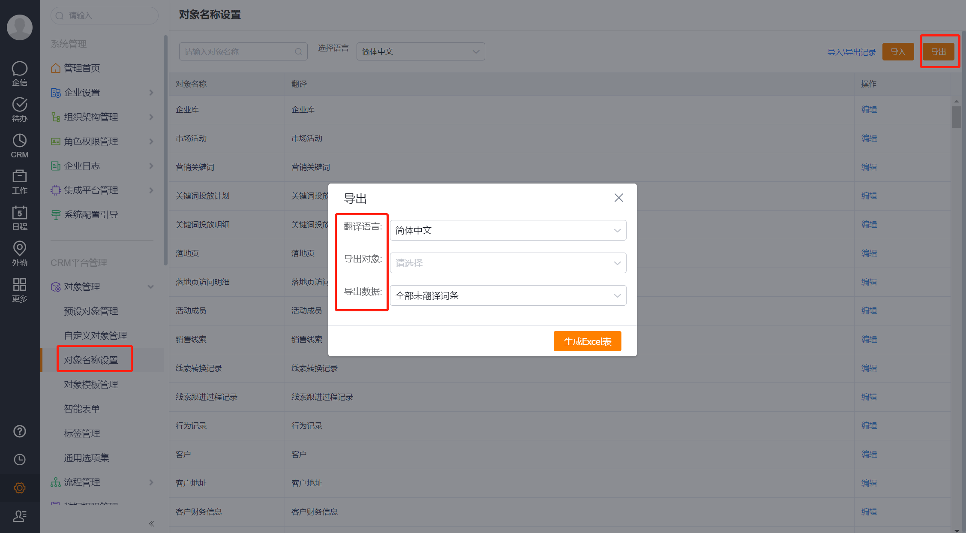
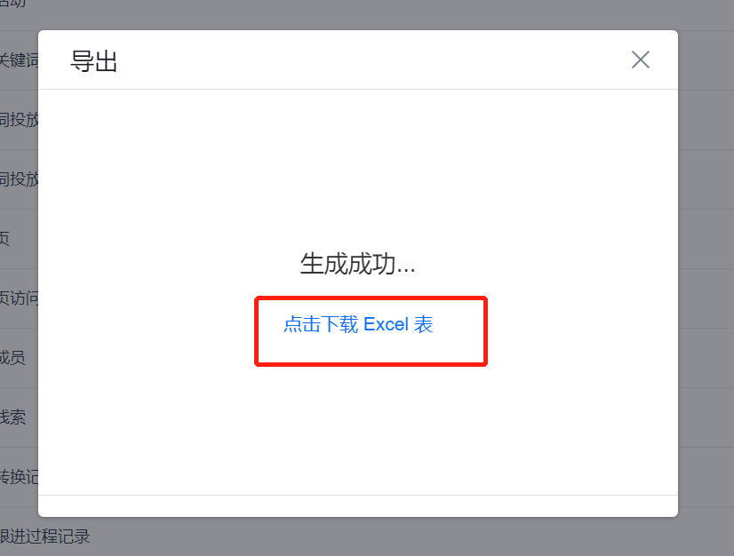
对象名称设置机翻操作指引（1/4）
Instructions:
在导航栏的【对象管理】下，点击【对象名称设置】
点击【导出】
选择目标【翻译语言】、【导出对象】和【导出数据】，点击【生成excel表】
导出成功后，点击【点击下载Excel表】
2
3
1
4

Slide 9
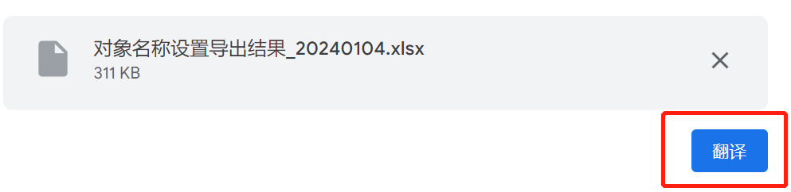
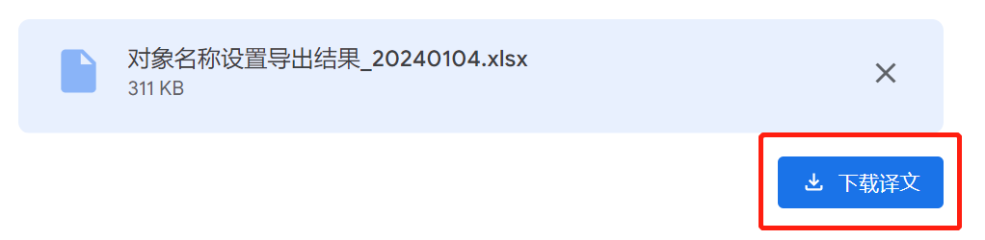
对象名称设置机翻操作指引（2/4）
Instructions:
点击进入谷歌翻译官网：translate.google.com.hk
在左上方的菜单栏选择【文档】，进行文档翻译
选择翻译语言
将需要翻译的文档拖放到对应的区域，点击【翻译】
翻译完毕后，点击【下载译文】，可获取文档翻译结果
谷歌翻译官网：translate.google.com.hk
1
2
3
4
5

Slide 10
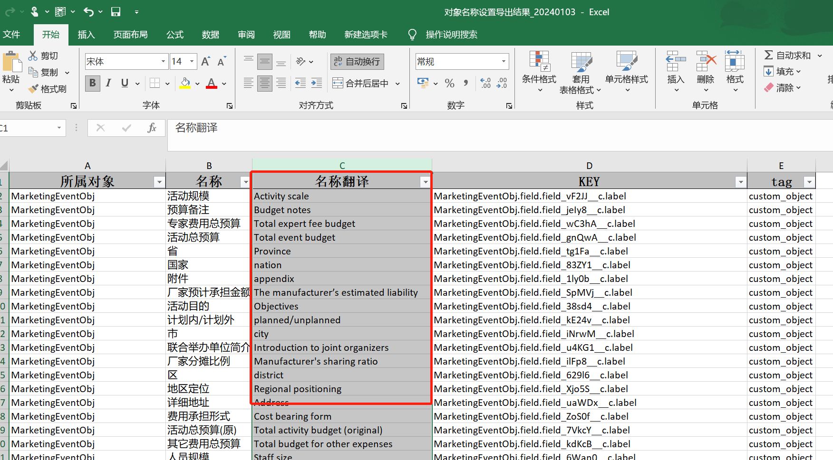
对象名称设置机翻操作指引（3/4）
Instructions:
将谷歌翻译结果，复制黏贴到导出excel的翻译列

Slide 11
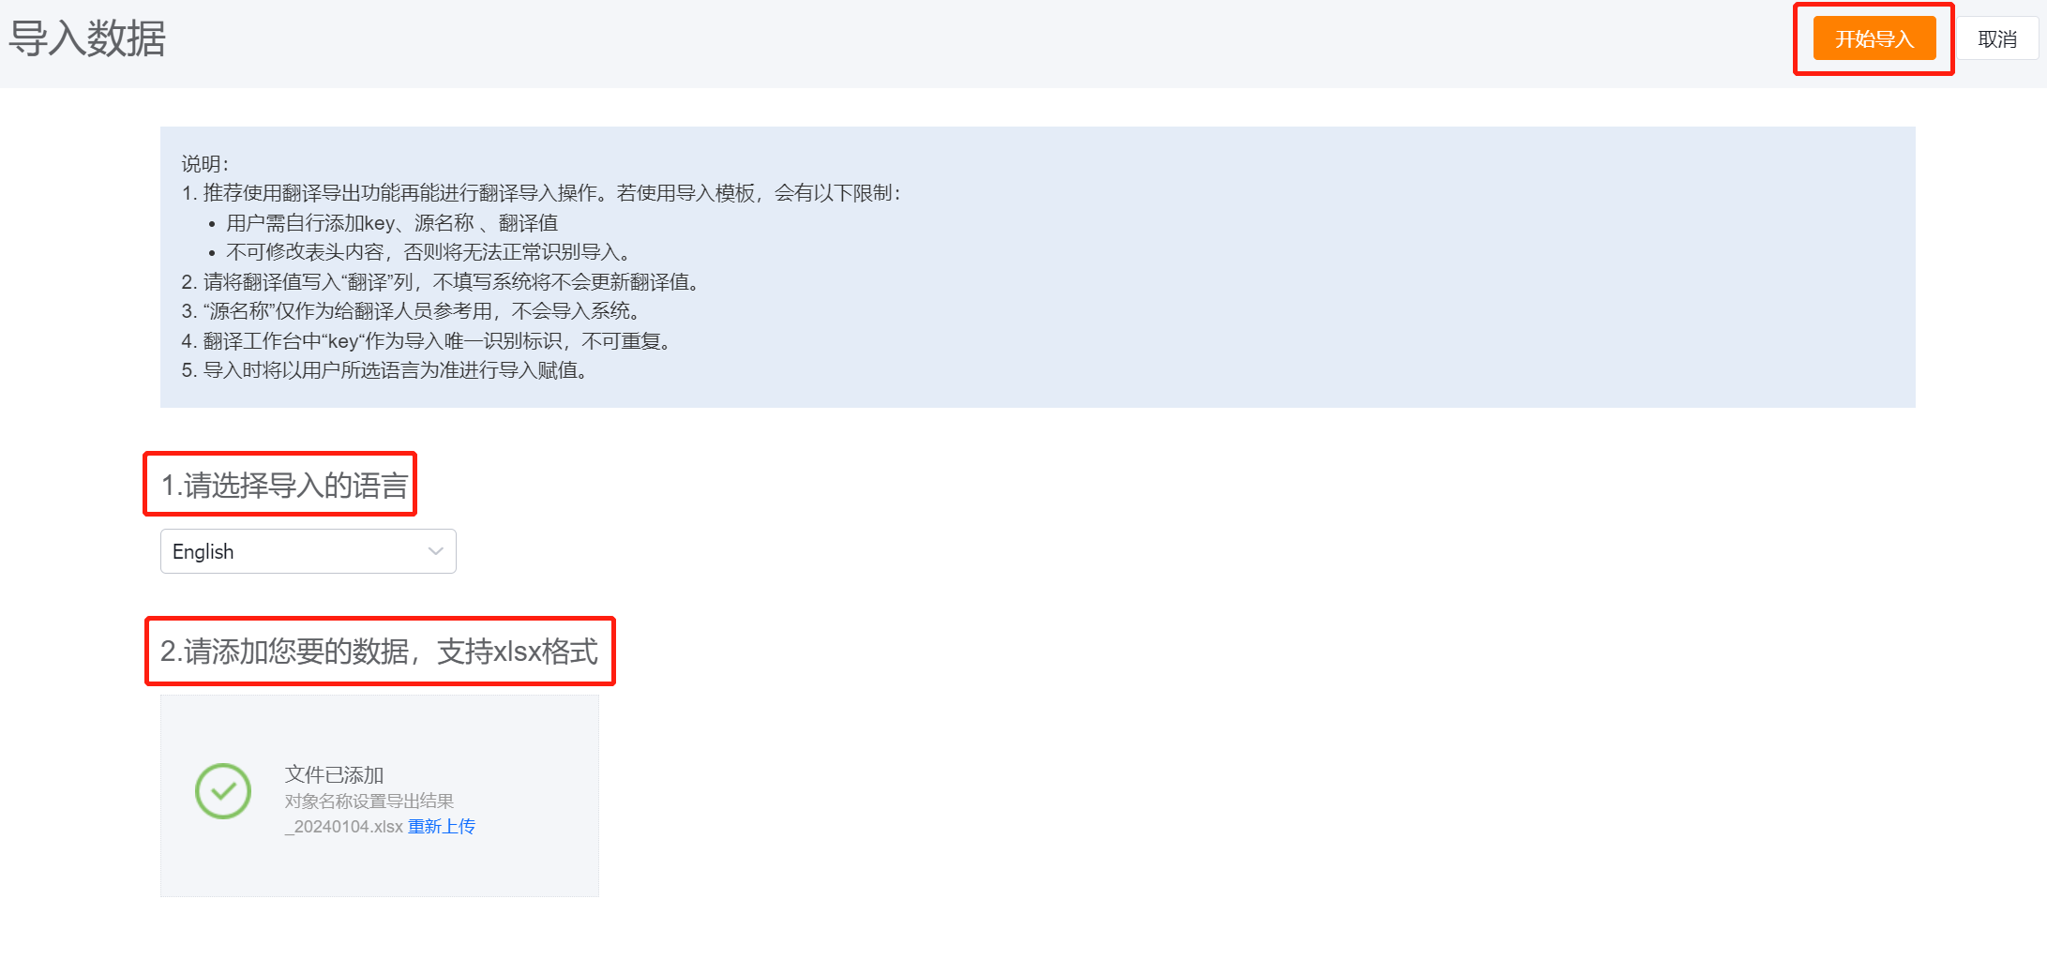
对象名称设置机翻操作指引（4/4）
Instructions:
回到翻译工作台，点击【导入】
选择目标翻译语言
添加已翻译好的excel文件
点击【开始导入】，即可批量导入词条进行翻译
1
4
2
3

